Slide 1
Муниципальное учреждение «Управление дошкольного образования» исполнительного комитета Нижнекамского муниципального района республики Татарстан
Проект
«Лес – наше богатство»
Подготовила воспитатель
МБДОУ №84
Адиатуллина
Рамиля Рафаэловна
Республика Татарстан
город Нижнекамск

Slide 2
Объявление. Уважаемые родители! В группе № 3 стартует проект «Лес – Наше богатство» Просим Вас принять активное участие в сборе иллюстраций, художественной литературы и т.д.

Slide 3
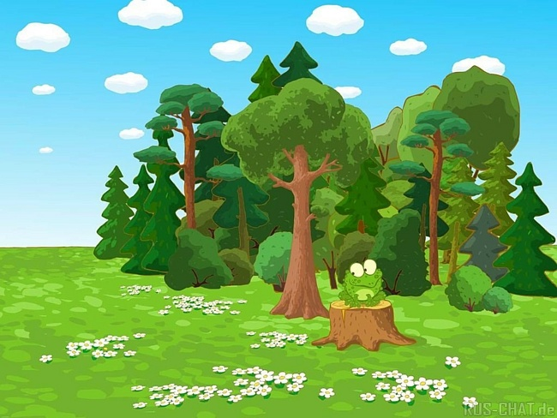
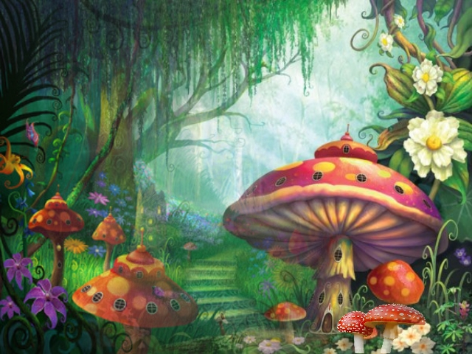
ПЛАН
Цель проекта: выявить и обогатить представления детей о значении леса в жизни человека (оздоровительном, эстетическом, хозяйственном), обратить внимание на экологически неграмотное поведение в лесу.
Программные задачи:
Формировать экологически культурное поведение детей.
Ответственность за сохранение природы
Воспитывать нетерпимое отношение к действиям людей, причиняющих вред природе.

Slide 4
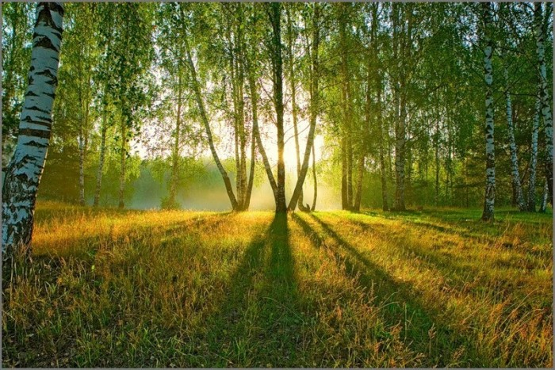
Понедельник: «Знакомство с лесом»
Цель: уточнить представление детей о лесе.
Утро
Цель: формирование положительного отношения к природе.
Д/и «С какого дерева листок?»
С/р «Прогулка в лесу»
НОД
Цель: расширение словарного запаса за счет употребления обобщающих слов, развитие внимания и памяти.
Д/и «Четвертый лишний»
Пословицы и поговорки про лес
Прогулка
Цель: развитие кругозора и познавательно – исследовательской деятельности в природе.
Наблюдения за сезонными изменения природы во время прогулки
Вечер
Цель: развивать восприятие, художественно-творческие способности, эстетические чувства.
Д/и «Узнай настроение»
Беседа «Как устроен лес.»

Slide 5
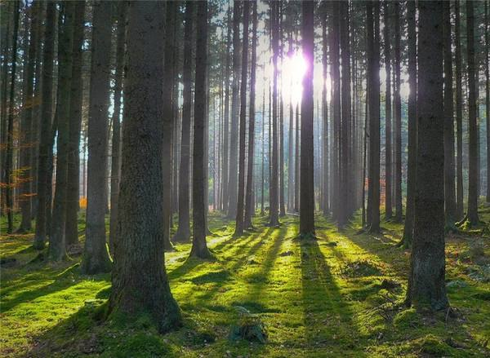
ВТОРНИК: «Растительный мир леса»
Цель: познакомить детей с лечебными свойствами растений, произрастающих в лесах и на лугах.
Утро
Цель: продолжать развивать познавательный интерес к миру природы
Д/и «Съедобные - несъедобные»
НОД
Цель: совершенствовать умение различать виды растений по их индивидуальным особенностям и признакам.
Беседа «О лечебных растениях»
Д/и «Растительный мир»
Прогулка
Цель: развивать познавательную активность, творческие способности, воображение, мышление, фантазию, коммуникативные навыки.
С/р «Прогулка в лес»
Вечер
Цель: совершенствовать умения внимательно слушать, отвечать на
вопросы.
Д/и «Растения нашего леса»
Загадки о диких животных, деревьях, цветах, кустах.

Slide 6
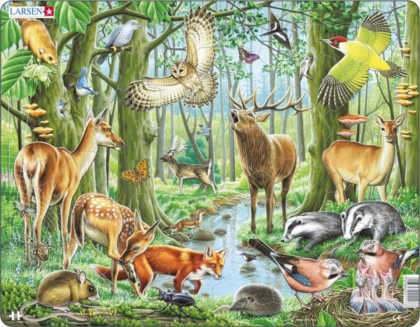
СРЕДА: «Животный мир леса»
Цель: изучение животных разных систематических групп (звери, птицы, насекомые, пауки, раки, черви, пресмыкающиеся, земноводные).
Утро
Цель: дать представления о диких животных лесов России.
Д/и «Запомни и назови»
Физкультминутка «Еж с ежатами»
НОД
Цель: Обогатить словарь за счет имен существительных , имен прилагательных, глаголов.
Чтение Скребицкий Г. А «Всяк по-своему».
Аппликация «Белка»
Прогулка
Цель: воспитывать желание оказывать помощь животным.
П/и «У медведя во бору».
Вечер
Цель: уточнить представление о приспособленности хищников к добыванию пищи; воспитывать познавательный интерес.
Д/и «Чем бы мы угостили животных».

Slide 7
ЧЕТВЕРГ: «Красная книга»
Цель: дать детям представление о Красной книге, которая предупреждает об исчезновении животных, растений.
Утро
Цель: дать представление о том, что природа – единый живой организм, в котором важны все животные и растения.
Д/и «Хорошо – плохо»
П/и «Пчелка и медведи»
НОД
Цель : познакомить детей с работой зоопарков и заповедников по сохранению редких видов животных.
С/р «Зоопарк»
Беседа «Красная книга – символ опасности»
Прогулка
Цель: расширить представление о пользе растений и животных; развивать интерес к окружающей природе.
П/и «На лесной опушке собрались зверюшки»
Вечер
Цель: отражать знания, полученные опытным путем, в различных видах деятельности (изобразительной, умственной, игровой)
Рисование растений и животных

Slide 8
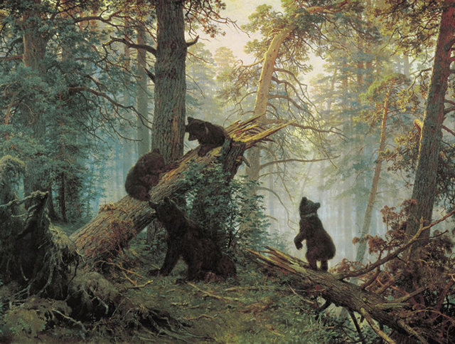
ПЯТНИЦА : «Лес – многоэтажный дом»
Цель: дать детям представление о лесе, как многоярусном, многоэтажном доме, где все растения и животные занимают определённую экологическую нишу и находятся в тесных взаимосвязях.
Утро
Цель: развивать познавательный интерес к жизни леса и его обитателям, воспитывать экологическую культуру детей.
Д/и «Закончи предложение»
НОД
Цель: закреплять умения устанавливать причинно- следственные связи между природными явлениями( если исчезнут насекомые- опылители растений, то растения не дадут семян).
Знакомство с моделью «Цепочка питания»
Д/и « У медведя во бору
Прогулка
Цель: воспитывать бережное отношение к растениям и животным.
Наблюдение за деревьями, птицами, насекомыми, растениями на участке.
Вечер
Цель: Учить детей использовать имеющиеся знания о природе, установления
взаимосвязей между растениями и животными леса.
Самостоятельное раскрашивание картинок о лесе, растениях, животных

